Slide 1
webpack
webpack入门和实践

Slide 2
构建
构建
构建:将源代码转换成可执行的JavaScript、css、HTML代码
代码转换：比如将TypeScript编译成JavaScript、将scss编译成css等
文件优化：压缩JavaScript、css、HTML代码，压缩合并图片等。
代码分割：提取多个页面的公共代码，提取屏不需要执行部分的代码让其异步加载。
模块合并：在采用模块化的项目里有很多个模块和文件，需要通过构建功能将模块分类合并成一个文件。
自动刷新：监听本地源代码的变化，自动重新构建、刷新浏览器。
代码校验：在代码被提交到仓库前需要校验代码是否符合规范，以及单元测试是否通过。
自动发布：更新代码后，自动构建出线上发布代码并传输给发布系统
构建其实是工程化、自动化思想在前端开发中的体现，将一系流程用代码去实现，让代码自动化地执这一系列复杂的流程。

Slide 3
构建工具
工具
gulp ：任务执行
grunt ：基于流的自动化构建工具
webpack： 打包模块化JavaScript
rollup ：和 Webpack 很类似但专注于 ES6 的模块打包工具

Slide 4
发展历史
webpack发展
webpack v0.1.0(8 year ago)
webpack4(2 years ago)
webpack5(目前还未发布正式版 目前有beta版本可以尝试)

Slide 5
概念
概念
Entry ：入口， Webpack 执行构建的第一步将从Entry开始，可抽象成输入。
Module ：模块，在Webpack 里一切皆模块， 一个模块对应一个文件。Webpack 会从配置的Entry 开始，递归找出所有依赖的模块。
Chunk ：代码块， 一个Chunk 由多个模块组合而成，用于代码合并与分割。
Loader ： 模块转换器，用于将模块的原内容按照需求转换成新内容。
Plugin ： 扩展插件，在Webpack 构建流程中的特定时机会广播对应的事件，插件可以监听这些事件的发生，在特定的时机做对应的事情。

Slide 6
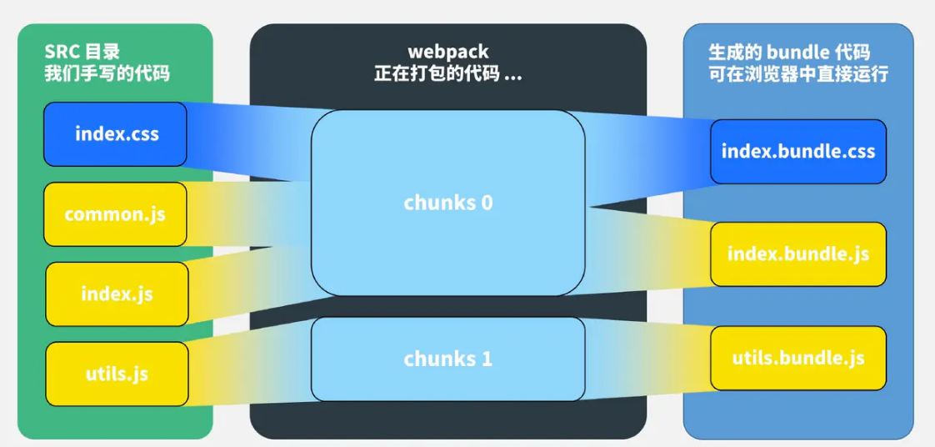
jjjjjjjjjjjjj
概念

Slide 7
流程
构建流程
Webpack 的运行流程是一个串行的过程，从启动到结束会依次执行以下流程。
初始化参数： 从配置文件和Shell 语句中读取与合并参数，得出最终的参数。
开始编译：用上一步得到的参数初始化Compiler 对象，加载所有plugin的插件，通
过执行对象的run 方法开始执行编译。
确定入口： 根据配置中的entry 找出所有入口文件。
编译模块：从入口文件出发，调用所有配置的Loader 对模块进行翻译，再找出该模块依赖的模块，再递归本步骤直到所有入口依赖的文件都经过了本步骤的处理。
完成模块编译： 在经过第4步使用Loader翻译完所有模块后， 得到了每个模块被翻译后的最终内容及它们之间的依赖关系。
输出资源：根据入口和模块之间的依赖关系，组装成一个个包含多个模块的Chunk,再将每个Chunk 转换成一个单独的文件加入输出列表中，这是可以修改输出内容的最后机会。
输出完成：在确定好输出内容后，根据配置确定输出的路径和文件名，将文件的内容写入文件系统中。
在以上过程中， Webpack会在特定的时间点广播特定的事件，插件在监听到感兴趣的
事件后会执行特定的逻辑，并且插件可以调用Webpack

Slide 8
运行流程
构建流程
Webpack 的构建流程可以分为以下三大阶段。
* 初始化：启动构建，读取与合并配置参数，加载Plugin ，实例化Compiler 。
* 编译：从Entry 发出，针对每个Module 串行调用对应的Loader 去翻译文件的内容，再找到该Module 依赖的Module ，递归地进行编译处理。
* 输出：将编译后的Module 组合成Chunk ，将Chunk 转换成文件，输出到文件系统中。如果只执行一次构建，则以上阶段将会按照顺序各执行一次。

Slide 9
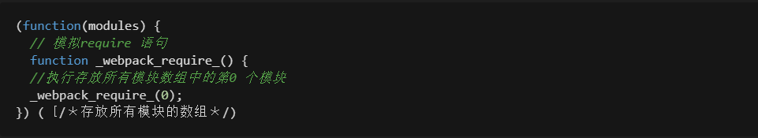
坎坎坷坷
打包结果
打包结果是一个立即执行函数，可以简写如下：
异步加载多了一个webpackJsonp 函数，用于从异步加载的文件中安装模块。

Slide 10
webpack3.0->4.0升级中的注意事项
1 环境及依赖库更新
npm check
2 mode环境区分
--mode 模式 (必选，不然会有 WARNING)，是 webpack4 新增的参数选项，默认是 production(development、production、none)
1）mode production 生产环境
* 提供`uglifyjs-webpack-plugin`代码压缩
* 不需要定义`new webpack.DefinePlugin({ "process.env.NODE_ENV": JSON.stringify("production") })` 默认 production
* 默认开启`NoEmitOnErrorsPlugin -> optimization.noEmitOnErrors` , 编译出错时跳过输出，以确保输出资源不包含错误
* 默认开启`ModuleConcatenationPlugin -> optimization.concatenateModules` , webpack3 添加的作用域提升(Scope Hoisting)
2） mode development 开发环境
* 使用 eval 构建 module, 提升增量构建速度
* 不需要定义`new webpack.DefinePlugin({ "process.env.NODE_ENV": JSON.stringify("development") })` 默认 development
* 默认开启 ` NamedModulesPlugin -> optimization.namedModules ` 使用模块热替换(HMR)时会显示模块的相对路径

Slide 11
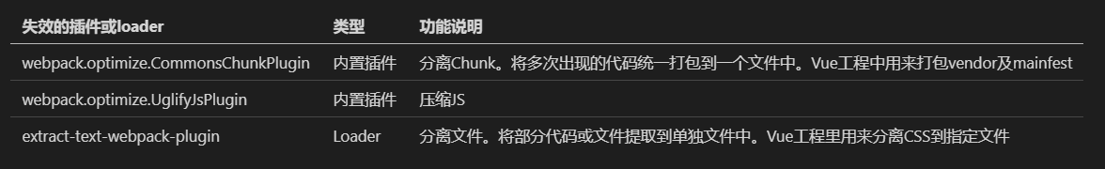
webpack3.0->4.0升级中的注意事项
Webpack 4.x 的破坏性变更

Slide 12
兼容低版本浏览器
浏览器兼容
1.JS语法转换
babel ES6->ES5语法转换
2.不支持的API
babel为此提供了两种解决方案： @babel/polyfill、@babel/runtime。
1. @babel/polyfill:
babel-polyfill现在已经支持按需加载，配置下browserlist和@babel/preset-env的useBuiltsIns属性就可以了。
2. @babel/runtime
按需加载
3.样式

Slide 13
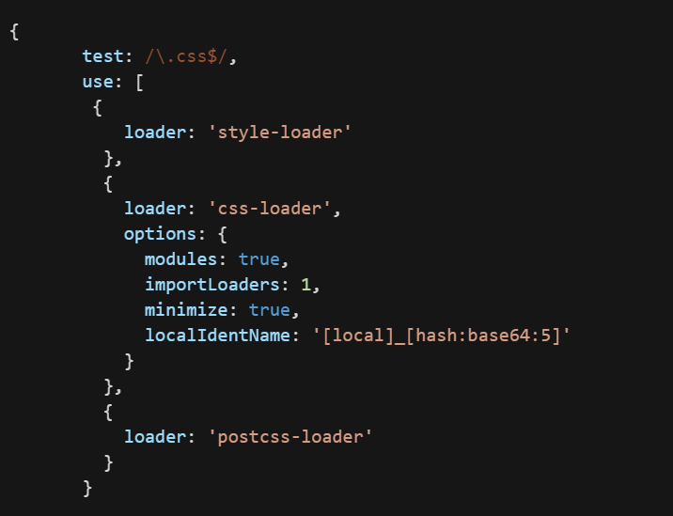
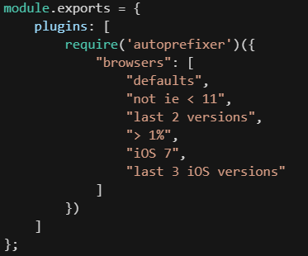
浏览器兼容
样式兼容不同浏览器，进行样式后缀补全
* Autoprefixer
* postcss

Slide 14
优化
打包优化
1.tree shaking
2.提取公共代码
3.缩小文件搜索范围
4.happypack开启多进程打包
5.动态链接库dll配置
6.scope hoisting作用域提升
7.性能分析工具

Slide 15
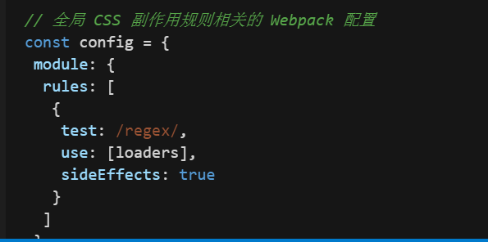
tree shaking
tree shaking
使用 ES2015 模块语法（即 import 和 export）
引入一个能够删除未引用代码(dead code)的压缩工具(minifier)（例如 UglifyJSPlugin/TerserPlugin）
sideEffects标识和配置
1. Webpack使用它的模块规则系统来控制各种类型文件的加载

Slide 16
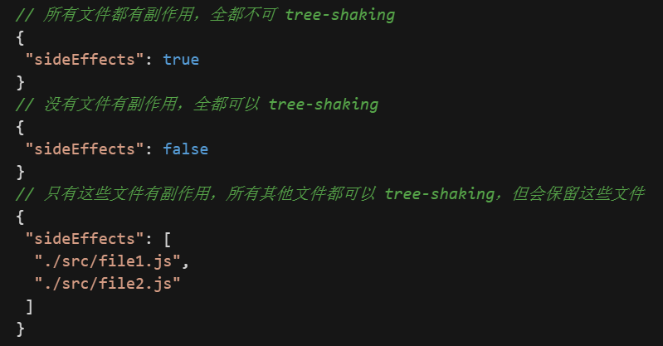
tree shaking
2.在项目 package.json 文件中，添加一个 "sideEffects" 入口。

Slide 17
缩小文件搜索范围
减少文件搜索范围
1. 优化 loader 配置
优化test 、 include 、 exclude 三个配置项来命中 Loader 要应用规则的文件
2. 优化 resolve.modules 配置
resolve.modules 用于配置 Webpack 去哪些目录下寻找第三方模块。
resolve.modules 的默认值是 ['node_modules']， 当安装的第三方模块都放在项目根目录下的 ./node_modules 目录下时，没有必要按照默认的方式去一层层的寻找，可以指明存放第三方模块的绝对路径，以减少寻找
3. 优化 resolve.mainFields 配置
resolve.mainFields 用于配置第三方模块使用哪个入口文件
4. 优化 resolve.alias 配置
5. 优化 resolve.extensions配置
在导入语句没带文件后缀时，Webpack 会自动带上后缀后去尝试询问文件是否存在。 resolve.extensions 用于配置在尝试过程中用到的后缀列表，默认是：js json
6. 优化 module.noParse 配置
module.noParse 配置项可以让 Webpack 忽略对部分没采用模块化的文件的递归解析处理

Slide 18
Scope Hoisting
scope Hosting
好处是：
* 代码体积更小，因为函数申明语句产生大量的代码：
* 代码在运行时为创建的函数作用域变少了，所以内存开销也变小了。
Scope Hoisting的实现原理：分析模块之间的依赖关系，尽可能将被打散的模块合并到一个函数中，但前提是不能造成代码冗余。因此只有那些被引用了一次的模块才能被合井。由于Scope Hoisting需要分析模块之间的依赖关系，因此源码必须采用ES6模块化语句。
作用域提升(scope hosting)配置；
webpack内置的ModuleConcatenationPlugin即可,
webpack4 mode：production默认开启optimization.concatenateModules。

Slide 19
动态链接库dll配置
动态链接库dll配置
1. 优势：
* 多项目资源缓存共享，比如现在的前端微服务，多个子应用可以共享dll资源
* 打包加速，跳过这些资源
2. 插件
* 比较好的插件[autodll-webpack-plugin](https://github.com/asfktz/autodll-webpack-plugin)
* vue-cli,react-create-app都曾经使用过这个插件，但是后来因为webpack4打包性能优化,后来又移除掉了这个插件，但是加速编译虽然不占优势了，但是资源共享上还是有很大作用的。
* [hard-source-webpack-plugin](https://github.com/mzgoddard/hard-source-webpack-plugin)
HardSourceWebpackPlugin是webpack的插件，为模块提供中间缓存步骤。为了查看结果，您需要使用此插件运行webpack两次：第一次构建将花费正常的时间。第二次构建将显着加快（大概提升90%的构建速度）在webpack5将会实现缓存机制，将会实现这个插件

Slide 20
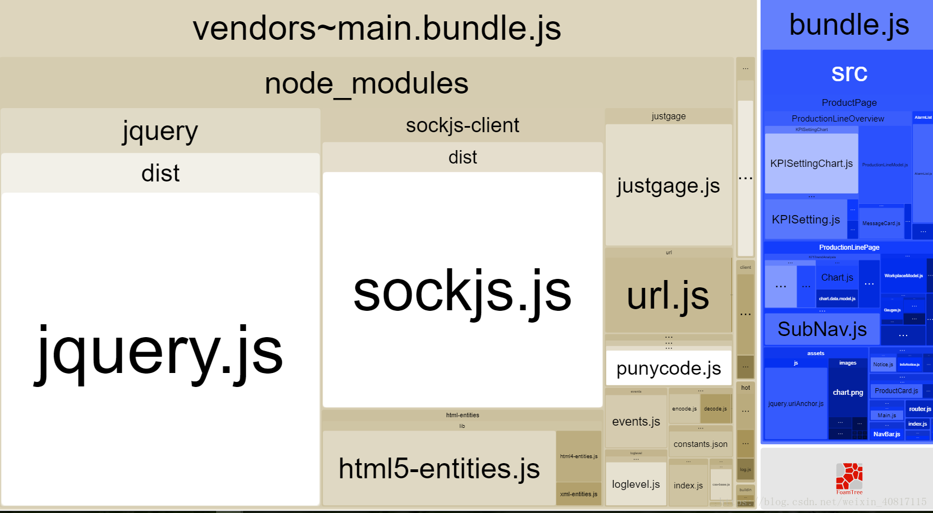
性能分析工具
可视化工具
可视化工具
* webpack-analyse
可以看到自己代码模块之间的依赖关系
* webpack-bundle-analyzer
将bundle.js中捆绑的资源大小及关系，用交互式可缩放树形图直观的表示出来，从而有助于知道各资源的大小及关系，并进行优化。

Slide 21
loader
loader简介
一个Loader 的职责是单一的，只需要完成一种转换。如果一个源文件需要经历多步转换才能正常使用，就通过多个Loader去转换。在调用多个Loader去转换一个文件时，每个Loader 都会链式地顺序执行。第1 个Loader 将会拿到需处理的原内容，上一个Loader 处理后的结果会被传给下一个Loader 接着处理，最后的Loader 将处理后的最终结果返回给Webpack 。
所以，在开发一个Loader 时，请保持其职责的单一性，我们只需关心输入和输出。
两种返回方式：
return
this.callack

Slide 22
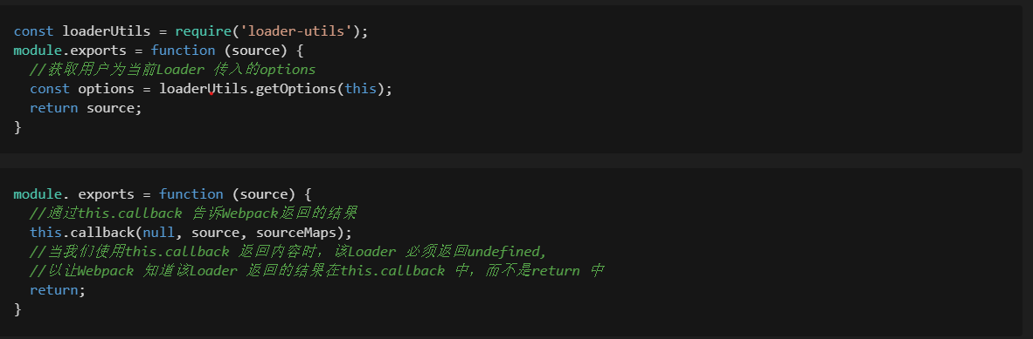
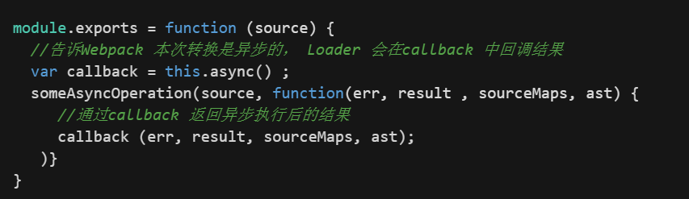
loader
loader简介

Slide 23
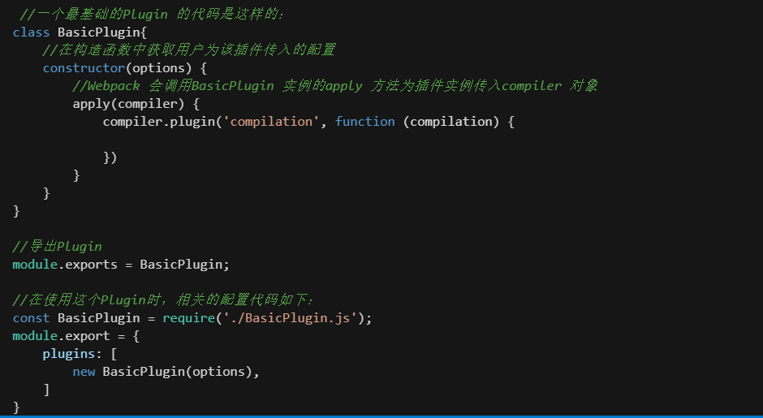
plugin
plugin简介

Slide 24
plugin
plugin简介
Webpack启动后，在读取配置的过程中会先执行new BasicPlugin(options),初始化一个BasicPlugin并获得其实例。
在初始化compiler对象后，再调用basicPlugin.apply(compiler)为插件实例传入compiler对象。插件实例在获取到compiler 对象后，就可以通过compiler.plugin(事件名称，回调函数)监听到Webpack广播的事件，并且可以通过compiler 对象去操作Webpack。

Slide 25
plugin简介
Compiler 和Compilation
在开发Plugin 时最常用的两个对象就是Compiler和Compilation，它们是Plugin 和Webpack之间的桥梁。Compiler和Compilation 的含义如下。
Compiler 对象包含了Webpack 环境的所有配置信息，包含options 、loaders 、plugins等信息。这个对象在Webpack启动时被实例化，它是全局唯一的，可以简单地将它理解为Webpack 实例。
Compilation 对象包含了当前的模块资源、编译生成资源、变化的文件等。当Webpack以开发模式运行时，每当检测到一个文件发生变化，便有一次新的Compilation 被创建。Compilation 对象也提供了很多事件回调供插件进行扩展。通过Compilation也能读取到Compiler 对象。
Compiler 和Compilation 的区别在于： Compiler 代表了整个Webpack 从启动到关闭的生命周期，而Compilation 只代表一次新的编译。

Slide 26
plugin简介
事件流
Webpack 通过Tapable ( https://github.com/webpack/tapable ）来组织起事件流。
Webpack 的事件流机制保证了插件的有序性，使得整个系统的扩展性良好。Webpack 的事件流机制应用了观察者模式，和Node中的EventEmitter 非常相似。Compiler和Compilation 都继承自Tapable ，可以直接在Compiler 和Compilation 对象上广播和监听事件。

Slide 27
edn
end
thanks

